Slide 1
KLAUSA FORM

Slide 2
DISTINCT
DISTINCT digunakan untuk menghilangkan duplikasi pada saat menampilkan data.
Contoh:
SELECT DISTINCT JBT_FNG FROM WALI
SELECT DISTINCT NILAI FROM NILAIMHS

Slide 3
KLAUSA FORM
Klausa FROM digunakan untuk menentukan tabel yang akan dijadikan sebagai sumber untuk pencarian data.
Dalam melakukan query tidak hanya terbatas pada satu tabel, tetapi sering kali dibutuhkan untuk merelasikan beberapa tabel sekaligus.

Slide 4
Syntax
Select namatabel1.field, namatabel2.field from namatabel1, namatabel2;
Contoh:
Select Penjual.IDPenjual, Barang.IDBarang from penjual, barang;

Slide 5
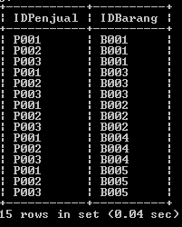

Slide 6
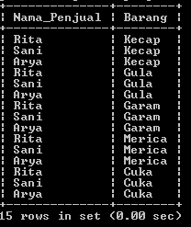
LATIHAN
Buatlah coding untuk tampilan berikut:

Slide 7
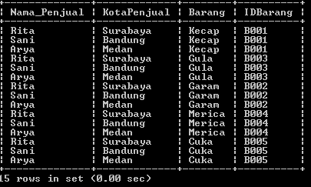

Slide 8
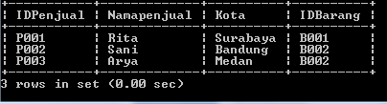
Buatlah tabel berikut:

Slide 9
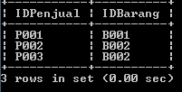
Cobalah mengetik syntaq sql berikut:
Select Penjual.IDPenjual, Barang.IDBarang from penjual, barang where penjual.IDBarang = barang.IDBarang

Slide 10
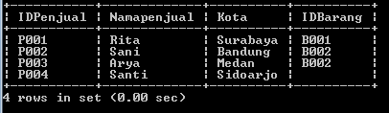
Coba tambahkan data berikut ke dalam tabel:

Slide 11
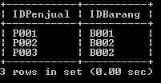
Buatlah syntaq yang sama dengan yang sebelumnya:
Select Penjual.IDPenjual, Barang.IDBarang from penjual, barang where penjual.IDBarang = barang.IDBarang. Lihat hasilnya, apakah sama? Apa kesimpulannya?

Slide 12
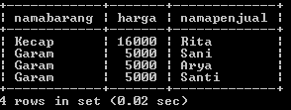
LATIHAN 1
Buatlah syntax buat tampilan berikut:
Select barang.namabarang, barang.harga, penjual.namapenjual from barang, penjual where barang.idbarang = penjual.idbarang;

Slide 13

LATIHAN 2
Buatlah syntax untuk menampilkan nama penjual yang memiliki harga barang lebih dari 5000.
Select Penjual.namapenjual, barang.harga where penjual.idbarang = barang.idbarang and barang.harga > 5000;

Slide 14
JOIN

Slide 15
INNER JOIN
Tipe join ini akan mengambil semua row dari table asal dan table tujuan dengan kondisi nilai key yang terkait saja - jika ada, dan jika tidak maka row tersebut tidak akan muncul
Contoh: Select barang.namabarang, barang.harga, penjual.namapenjual from barang inner join penjual on barang.idbarang = penjual.idbarang;

Slide 16
BUATLAH TABEL BERIKUT
TABEL KOTA
KDKOTA | NAMAKOTA | IDPROPINSI
1 | JAKARTA | 1
2 | BANDUNG | 2
3 | SURABAYA | 3
4 | MALANG | 3
5 | BANJARMASIN | 4
6 | MAKASAR | 5
TABEL PROPINSI
IDPROPINSI | NAMAPROPINSI
1 | DKI JAKARTA
2 | JAWA BARAT
3 | JAWA TIMUR
4 | KALIMANTAN SELATAN
5 | SULAWESI SELATAN

Slide 17
BUATLAH SYNTAX SEPERTI BERIKUT:
Select * from kota inner join propinsi on kota.IDPropinsi = propinsi.IDPropinsi
Select * from kota left join propinsi on kota.IDPropinsi = propinsi.IDPropinsi
Select * from kota right join propinsi on kota.IDPropinsi = propinsi.IDPropinsi

